Slide 1
Креатив-проект «Арт-окно» как способ организации творческой деятельности учащихся
Ипатова Т.Н.,
заместитель директора по ВР,
Дирксен Н.Н.,
педагог – библиотекарь
МБОУ СШ 11

Slide 6
Арт-окно как инновационное творческое пространство

Slide 12
Узнаём о писателе

Slide 13
Викторины, кроссворды, творческие задания по сказке «Аленький цветочек»

Slide 15
Писатель, знакомый с детства

Slide 16
Библиоурок «Путешествие в страну Винни-Пуха»

Slide 17
Художественная галерея «Аленький цветочек»

Slide 18
Волшебный мир зверей и птиц Евгения Чарушина

Slide 19
Такая знакомая сказка

Slide 22
…Науки юношей питают…

Slide 23
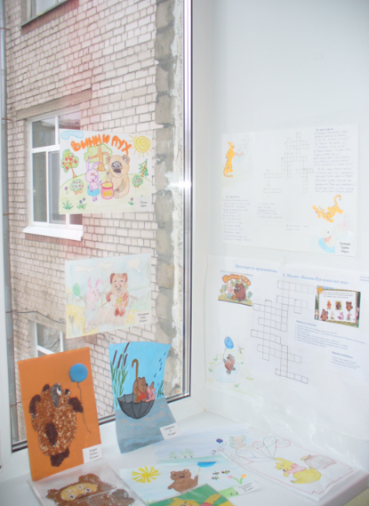
Особенности оформления окон

Slide 24
Критерии отбора лучших работ

Slide 25
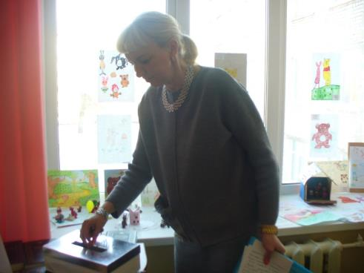
Голосуем за лучшую работу!

Slide 26
Награждение победителей

Slide 28
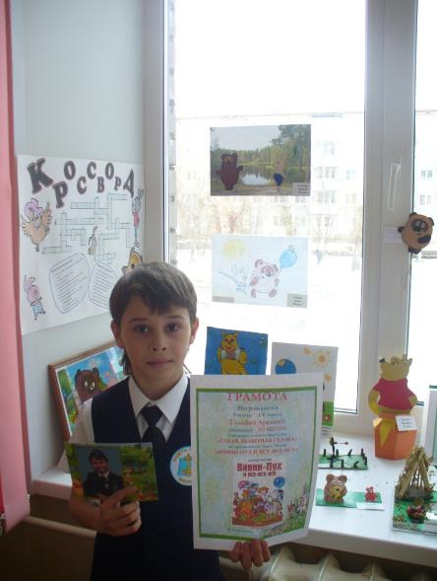
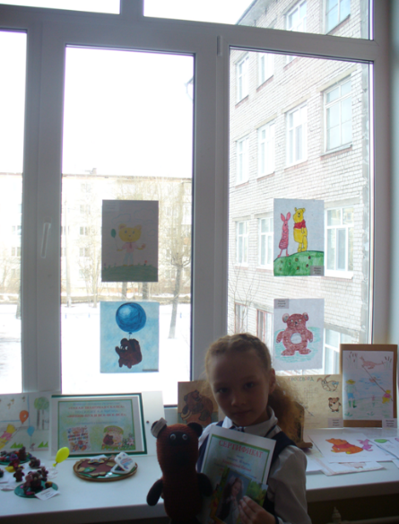
Награждение победителей
?

Slide 29
!

